Slide 1
Практическое занятие 2. Начало работы в Visual Studio Code
Создание html-документа

Slide 3
На этом практическом занятии мы ознакомимся:
С некоторыми этапами подготовки:
Загрузка файла в из GitHub на локальный диск и открытие в Visual Studio Code, создание и редактирование структуры html-странички в Visual Studio Code .
Ознакомимся с некоторыми видами разметок: тегом <p> (параграф и атрибутами).
Научимся использовать функции Visual Studio Code :
Создавать html-документ
Запускать отладку документа в Visual Studio Code
Создавать некоторые виды разметок

Slide 4
Задание 2:
Требуется:
Запустить Visual Studio Code
Открыть папку Html_ Numgroup_subgroup_01
Отредактировать файл Index_01.html
Добавить кодировку UTF-8
Прочитать файл HTML в браузере
Создать Html_01.html
Создать разметку, которая бы выводила однострочные абзацы
расположенный в центре,
слева
справа
Добавьте многострочный абзац в середине
Отправить файл в GitHub на постоянное хранение
Продублируйте в свою локальную папку шаблоны файла HTML-5 c Github преподавателя
Создать Html_02.html
Заполните структуру документа (Например, элементы иностранного языка, анатомия, химия)
Добавление заголовочной части
Добавление основной части
Сохранить файл локально
Отобразить файл в браузере
Отправить файл в GitHub на постоянное хранение (3 файла)

Slide 5
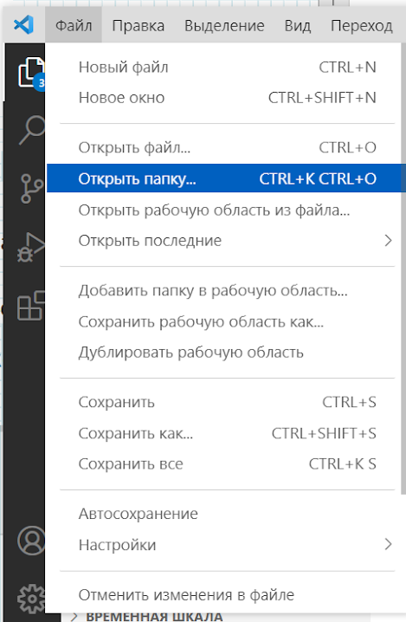
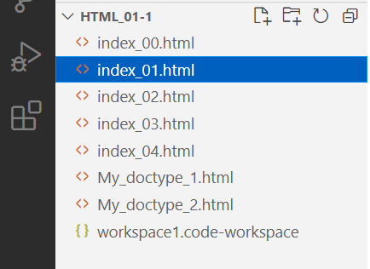
Открытие локальной папки проекта, отображение в окне редактирования файла (сохраненного на прошлом занятии)
Html_ Numgroup_subgroup_01
Откройте Html_ Numgroup_subgroup

Slide 6
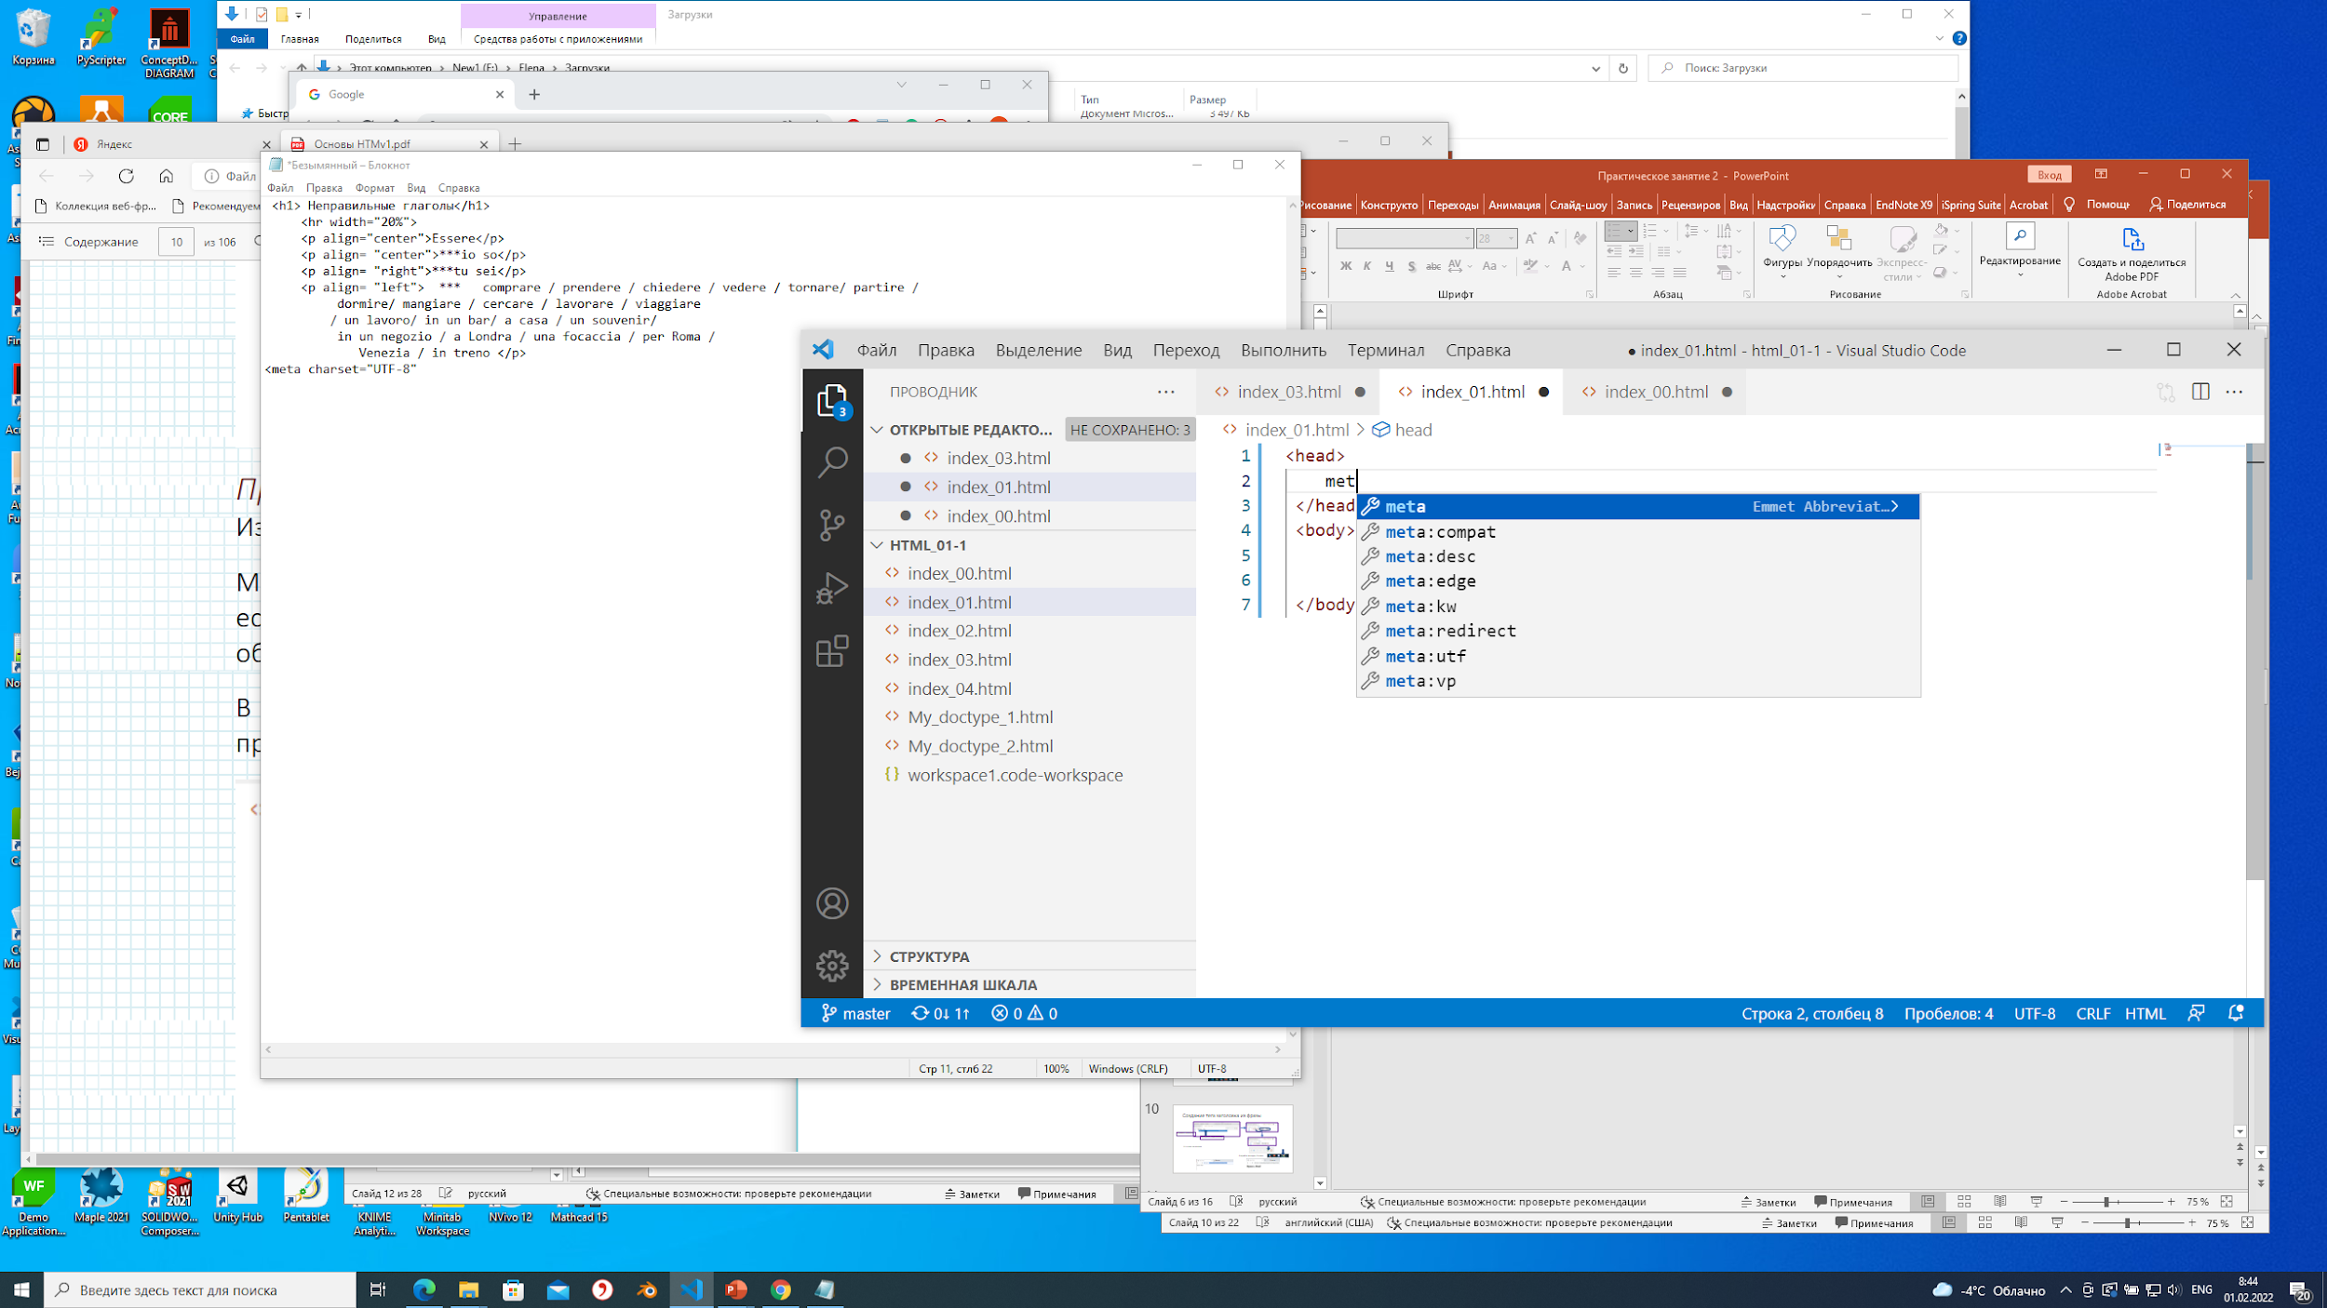
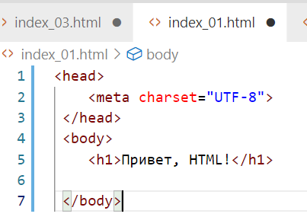
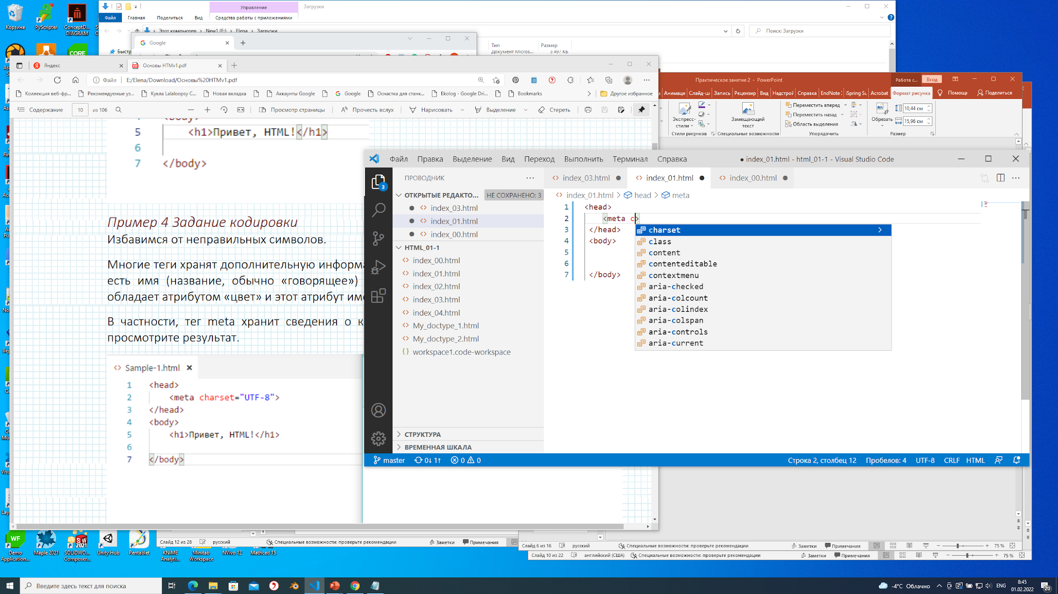
Редактирование index_01.html. Добавление кодировки
Сохранить файл (обычно - Ctrl + S)

Slide 7
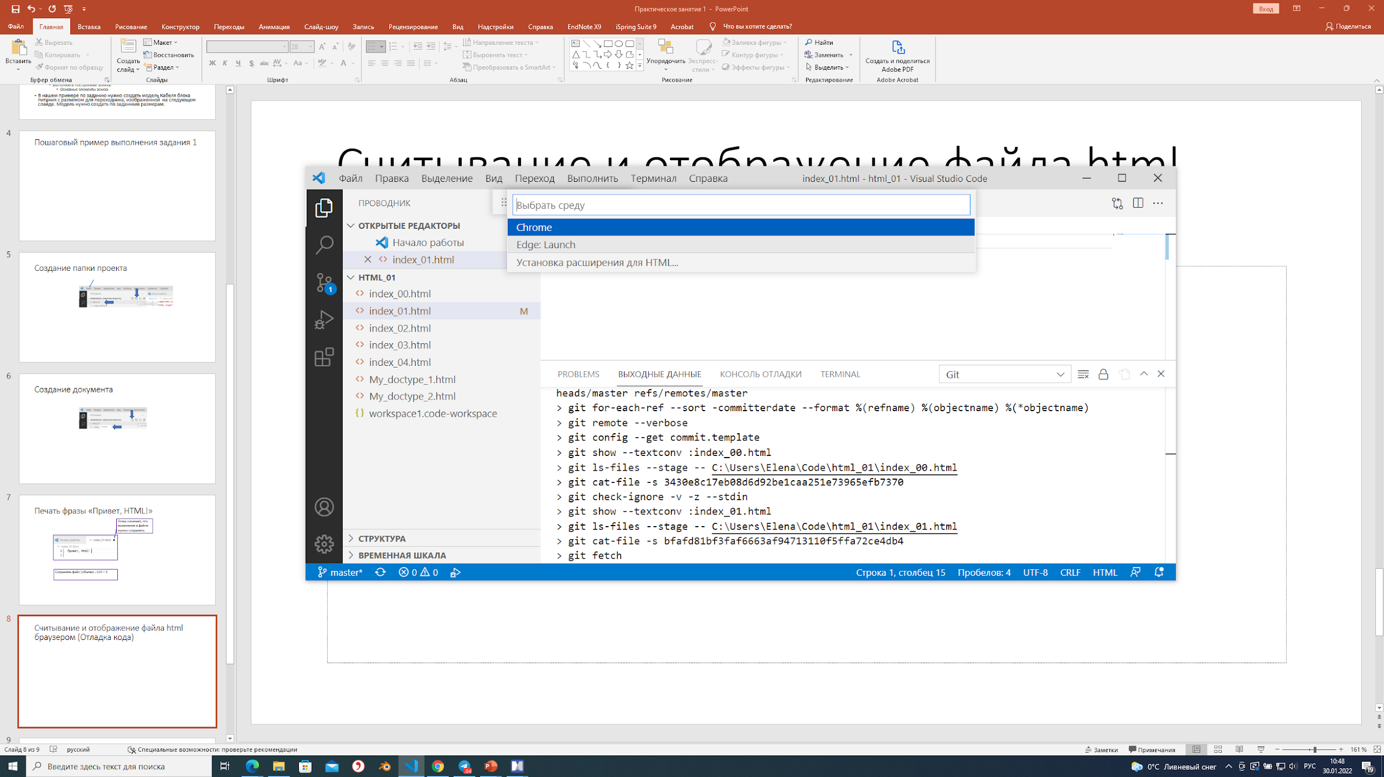
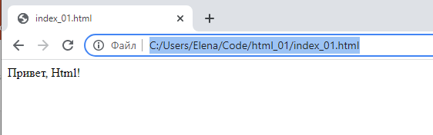
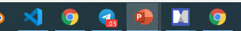
Считывание и отображение файла html браузером (Отладка кода)
F5
Вот что получилось в браузере Chrome

Slide 8
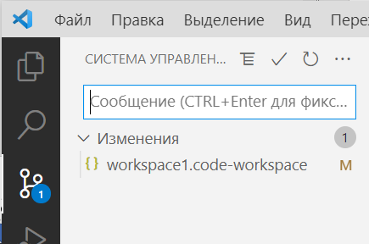
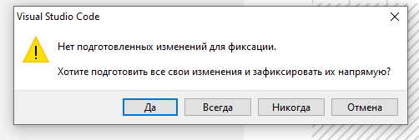
Алгоритм подготовки дублирования локальных файлов в GitHub
3
1_2
2 Ввести название
изменения(имя-версия)
1
4

Slide 9
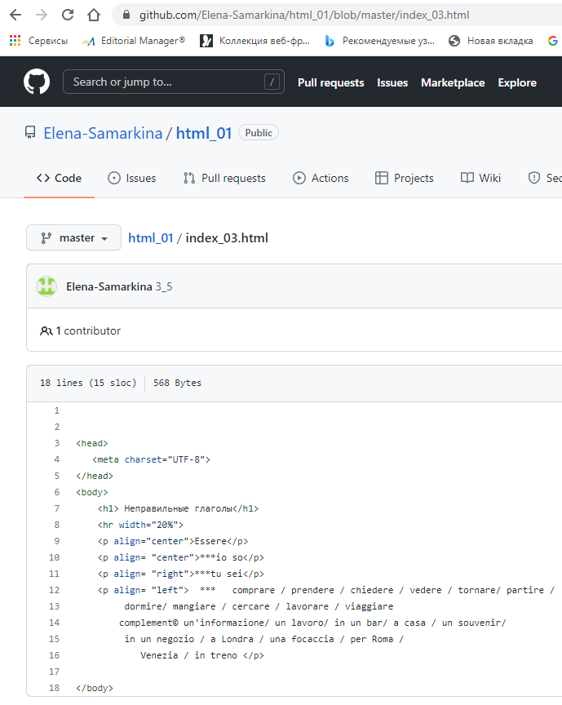
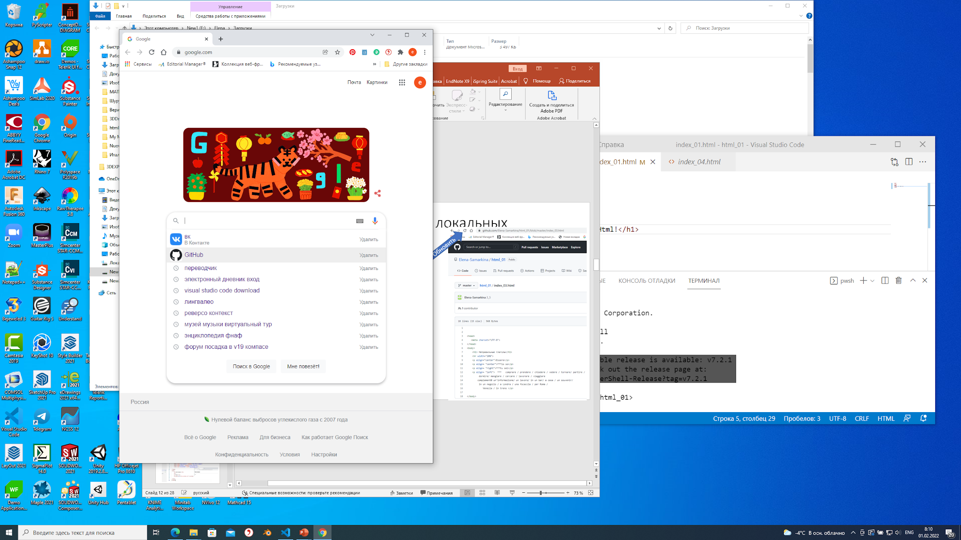
Проверка наличия файла в GitHub
Обновить
Если GitHub был открыт- обновить
Если не был открыт- запустить

Slide 10
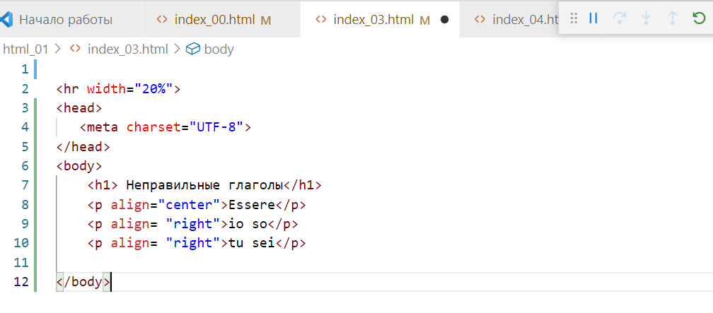
Добавление однострочных абзацев расположенных в центре, слева, справа
Изменения внесены, файл не сохранен
html_01
3 Отображение результата в браузере
Тег горизонтальная линия
1 внести изменение
2 Ctrl+S сохранить локально-> точка исчезнет

Slide 11
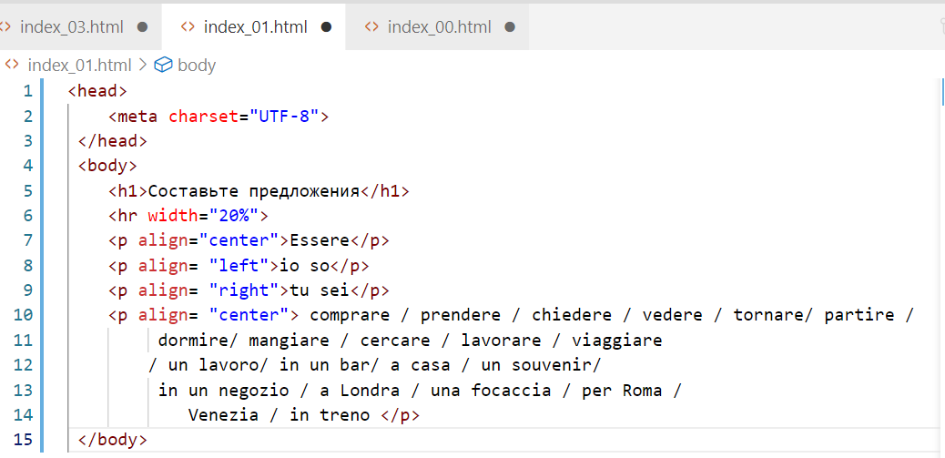
Редактирование файла. Создание однострочных абзацев и многострочного
html
html
Сохранить файл (обычно - Ctrl + S)

Slide 12
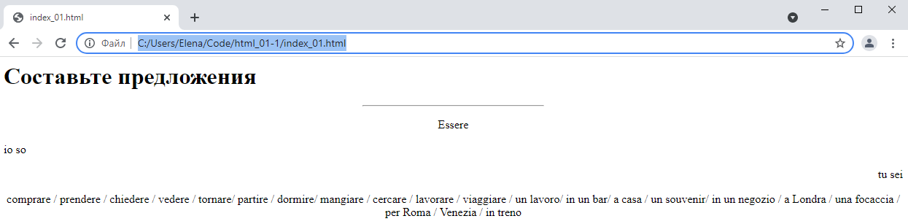
Считывание и отображение файла html браузером
F5
Вот что получилось в браузере Chrome

Slide 13
Алгоритм подготовки дублирования локальных файлов в GitHub
3
1_3
2 Ввести название
изменения(имя-версия)
1
4

Slide 14
Проверка наличия файла в GitHub
Обновить
Если GitHub был открыт- обновить
Если не был открыт- запустить

Slide 15
Дублирование в свою локальную папку шаблона файла HTML-5 c Githhub преподавателя

Slide 16
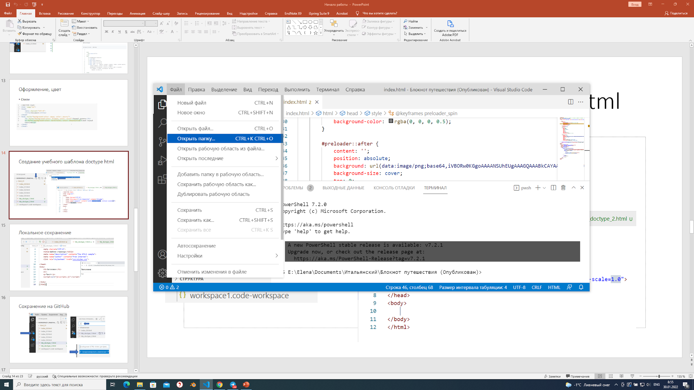
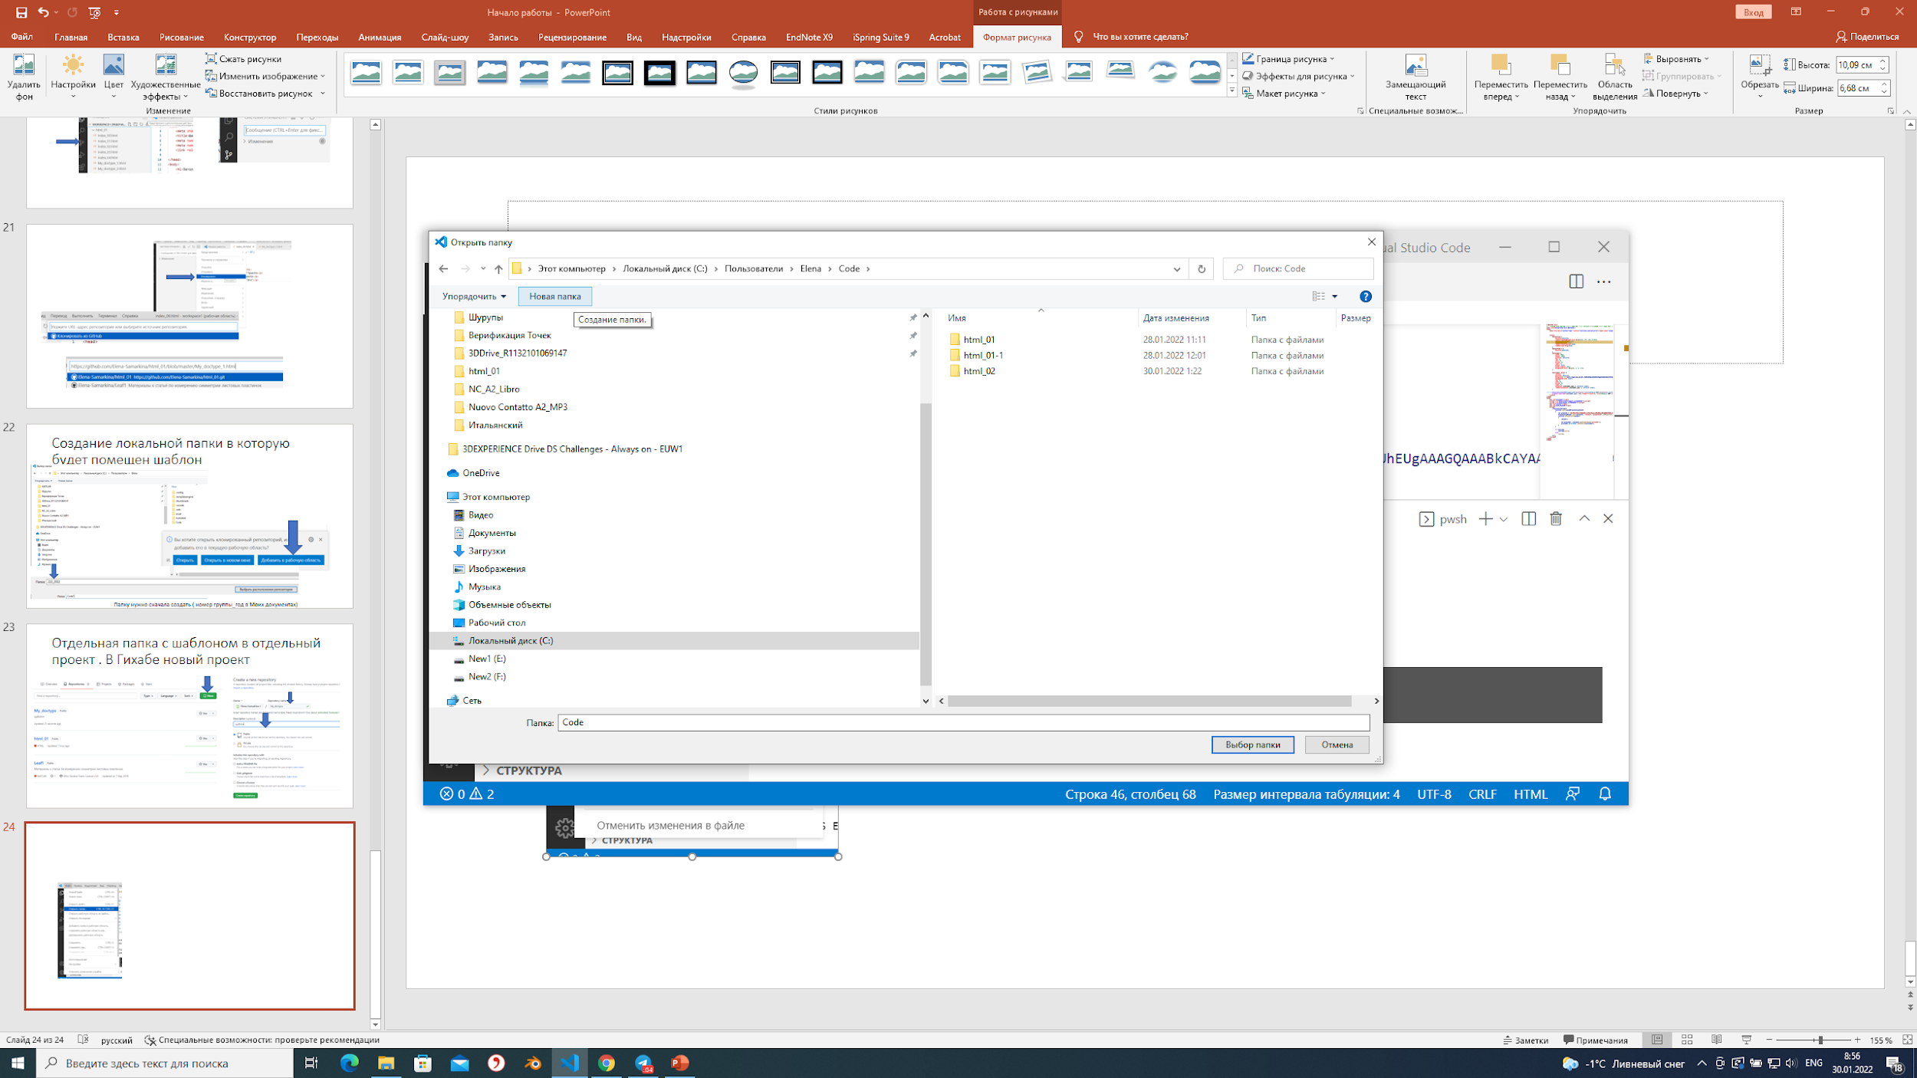
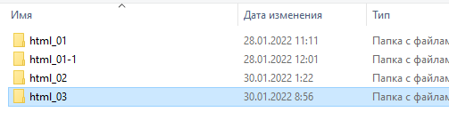
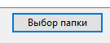
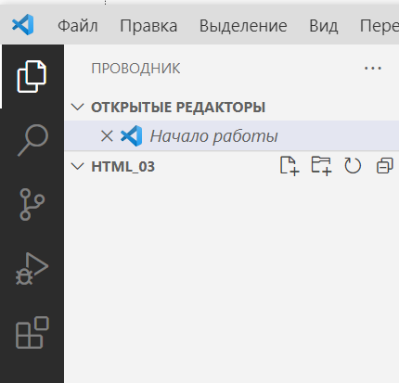
Открытие новой папки
Html_ Numgroup_subgroup_02
Html_ Numgroup_subgroup_02
Html_ Numgroup_subgroup_02

Slide 17
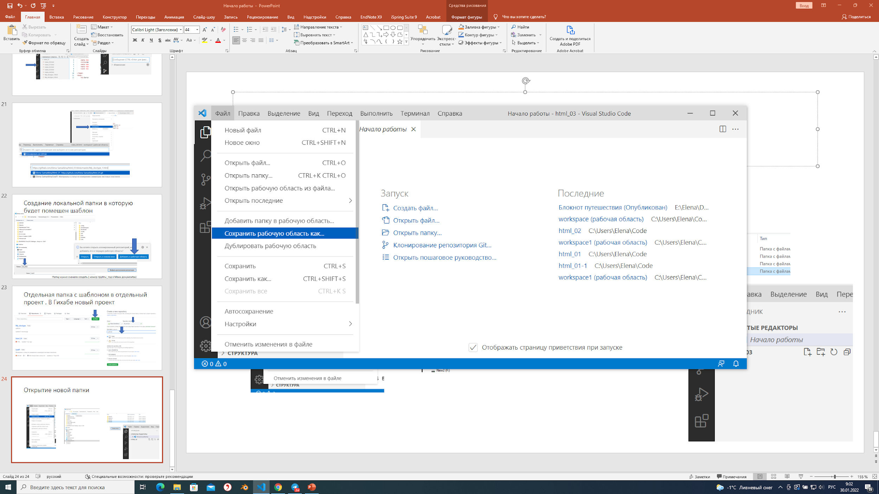
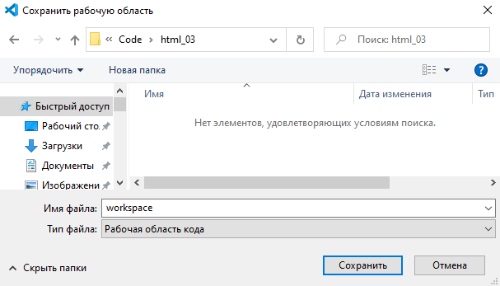
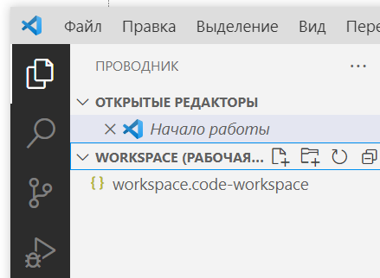
Сохранение новой рабочей области

Slide 18
Продублируйте в свою локальную папку шаблоны файла HTML-5 c Github преподавателя
Адрес который нужно скопировать в строку приглашения браузера
https://github.com/Elena-Samarkina/html_02

Slide 19
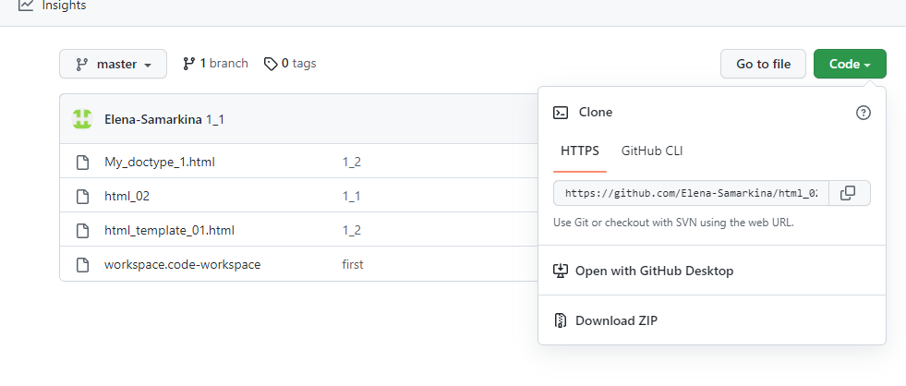
Копирование всех шаблонов архивом
Распакуйте архив и перенесите файлы в свою папку проекта

Slide 20
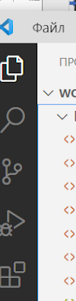
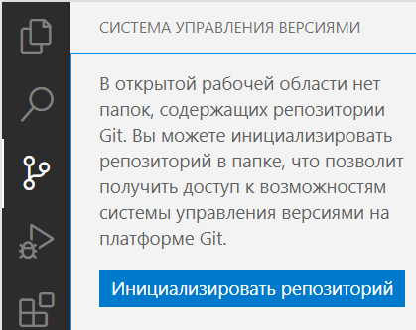
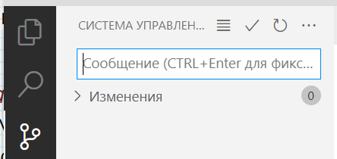
Использование шаблона (клонирование из репозитория html в свою папку)

Slide 21
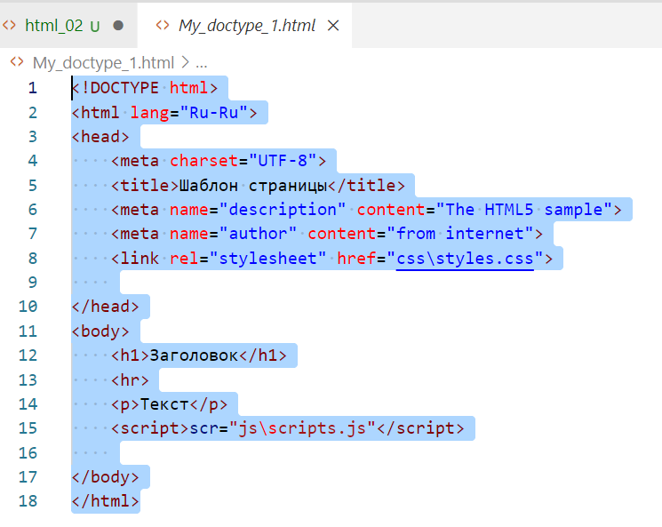
Выделить содержимое шаблона и скопировать в буфер
Копировать

Slide 22
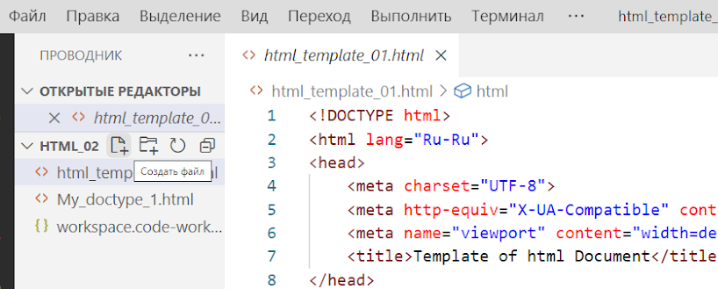
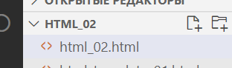
Создание нового файла html_02.html
Html_ Numgroup_subgroup
Html_ Numgroup_subgroup

Slide 23
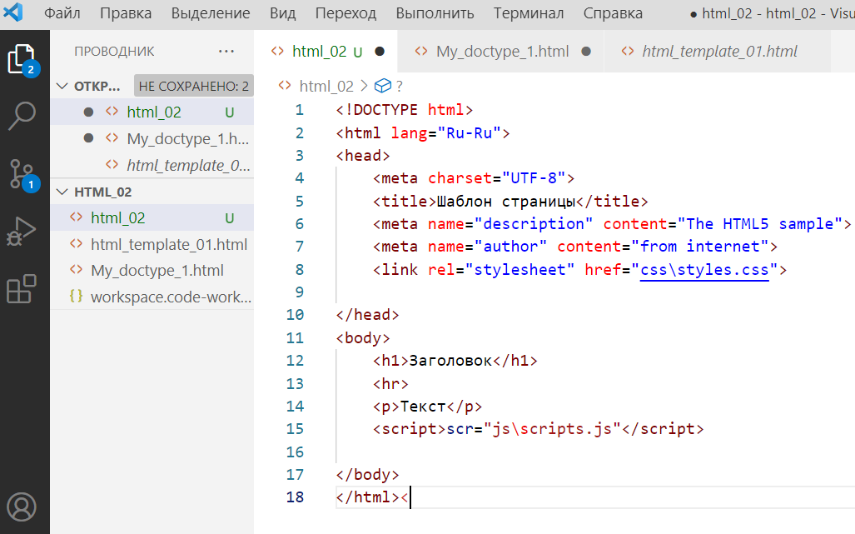
Вставка в html_02.html содержимого шаблона(можно скопировать шаблон и его переименовать)
Сохранить файл (обычно - Ctrl + S)
.html

Slide 24
Термины 2
HTML – язык гипертекстовой разметки.
В сети интернет доступно множество самой разнообразной информации Документы, которые могут содержать разнообразную по смыслу, содержанию информацию, по формам ее представления: это и текст, и картинки, и видео, аудиофайлы, карты, ссылки на другие источники информации в сети можно назвать «текстом текстов» или гипертекстом.
Доступ к гипертекстовым документам происходит локально или по сети.
Браузер- программа для чтения гипертекста (и работы в сети), способна их воспринимать и отображать на смартфонах и на персональных компьютерах, или, например, умных часах и т.д..

Slide 25
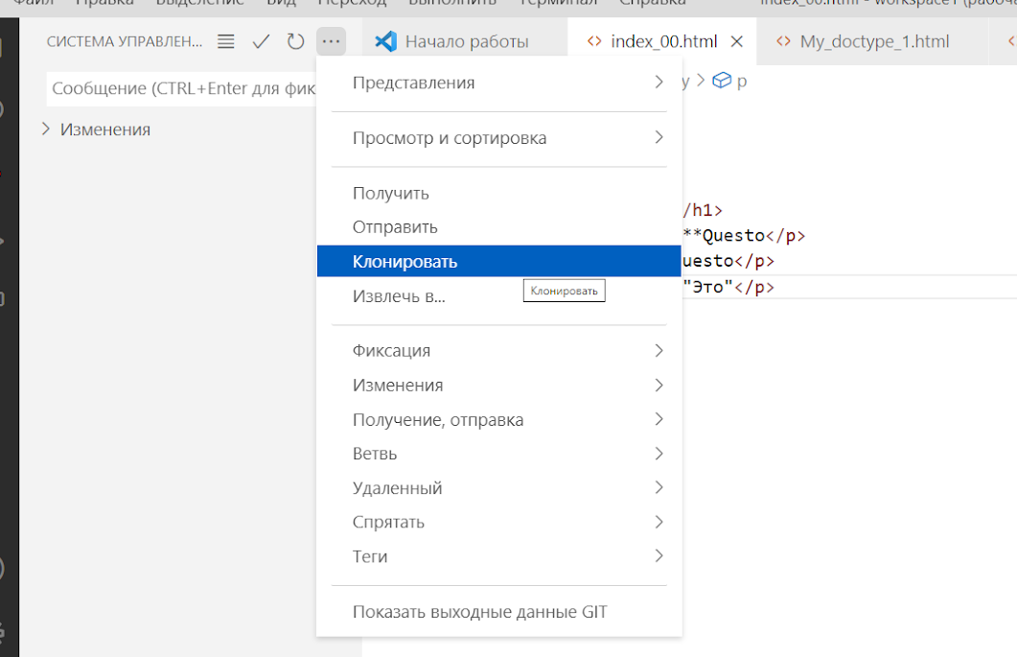
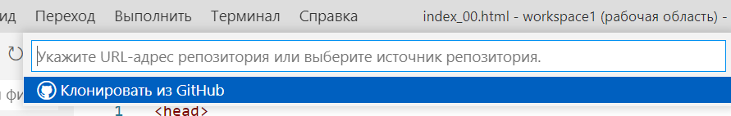
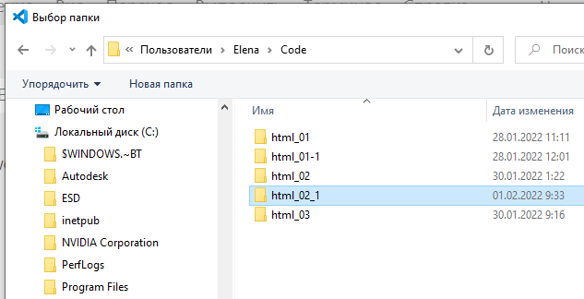
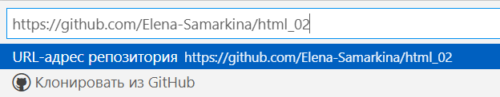
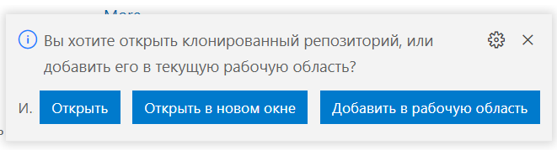
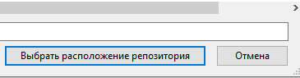
Клонирование при установленном на компьютере приложении Github
Html_ Numgroup_subgroup_02

Slide 26
Термины 2
документ HTML – это инструкция для браузера. Он содержит полезное содержание (контент) и инструкции о том, как это содержание следует изобразить.
Текущим стандартом гипертекста (точнее – языка для записи гипертекстовых документов, HTML) является HTML5. Современные браузеры ориентированы на чтение документов в этом формате
Инструкции для оформления называются тэгами.
У тэга есть начало (открывающая часть) и закрывающая часть, их обрамляют угловыми скобками. Между открывающей < ℎ1 > и закрывающей частью < /ℎ1 > находится область действия тега.

Slide 27
Добавление оформления к тексту
Документ HTML должен передавать некоторую служебную, невидимую информацию, и часть для отрисовки
Стиль заголовка
Самый главный заголовок (header) уровня 1
Добавление структуры документа
Специальная заголовочная часть называется head (голова), а основная часть - body (то есть тело)
Задание кодировки
тег meta хранит сведения о кодировке (UTF-8).
Многие теги хранят дополнительную информацию, в так называемых атрибутах. У атрибута есть имя (название, обычно «говорящее») атрибут «цвет» и этот атрибут имеет значение «красный»

Slide 28
